Slide 1
DGY 15 Semantik
3. Grundlagen II
Winfried Lechner
Nationale und Kapodistrische
Universität Athen

Slide 2
Fahrplan
Einfache und komplexe Denotationen
Objekt vs. Metasprache
Vier Aufgaben der Semantik

Slide 3
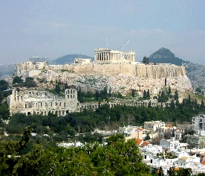
Wiederholung: Zeichen
[a'te:n]
Form
(Ausdruck, Signifikant)
Zeichen
Bedeutung
(Inhalt, Signifikat)
Semantik =_{Def} Teilbereich der Linguistik, der die Bedeutung von natürlichsprachlichen Zeichen untersucht.

Slide 4
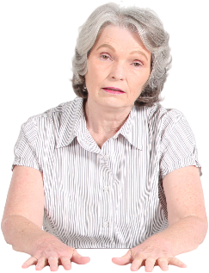

WH: Denotation und Referenz
[mar’ia]
Form
Zeichen
Bedeutung
Für jeden sprachlichen Ausdruck α gilt:
die Denotation von α (α) =_{Def} der semantische Wert von α
Maria =
Referent (αναφερόμενο) =_{Def} Objekt oder Person, auf das/auf die sich ein sprachlicher Ausdruck bezieht

Slide 5
Komplexe vs. Einfache Denotationen
Denotationen können einfach (nicht zusammengesetzt) sein:
(1) Peter = das Individuum Peter
Hund = ??
alt = ??
lesen = ??
Denotationen können auch komplex (zusammengesetzt) sein.
(2) alter Hund = ??
Peters Buch = ??
grünes Buch = ??
ein grünes Buch lesen = ??
(darüber werden wir etwas später sprechen)

Slide 6
Kombination von Bedeutungen
Denotationen werden systematisch miteinander kombiniert.
(1) alter + Hund  alter Hund
grünes + Buch  grünes Buch
Die Bedeutung von komplexen Ausdrücken kann systematisch aus den Bedeutungen der Teile abgeleitet werden.
In (1) bleibt die Beziehung zwischen den Bedeutungen der Teile (AP und NP) konstant - sie verändert sich nicht:
(2) alter Hund = etwas, das alt ist und das ein Hund ist
grünes Buch = etwas, das grün ist und das ein Buch ist
 Die Beziehung zwischen den Bedeutungen der Teile ist systematisch.

Slide 7
Kombination von Bedeutungen
In komplexen Ausdrücken werden die Bedeutungen systematisch miteinander verbunden.
Dies sieht man besonders deutlich an Kombinationen mit er-fundenen Wörtern (Wug, stid) - Wörtern ohne Bedeutung:
(1) alter Wug = etwas, das alt ist und einWug ist
stider Hund = etwas, das stid ist und ein Hund ist
stider Wug = etwas, das stid ist und ein Wug ist
Sprecher wissen nicht, was ein stider Wug ist.
Aber Sprecher, wissen, dass jeder stider Wug die Eigenschaft stid und die Eigenschaft, ein Wug zu sein, besitzt!
 Es gibt eine Regel, die Bedeutungen systematisch verbindet.
 Sprecher kennen diese Regel (unbewußt).

Slide 8
Kombination von Bedeutungen
Bedeutungen werden systematisch miteinander verbunden.
Aber die Art der Verbindung kann variieren (ist nicht konstant).
Fall A. Die Art der Beziehung hängt von der Syntax ab.
grünes Buch = etwas, das grün ist und das ein Buch ist
kein Buch  *etwas, das kein ist und das ein Buch ist
sehr grün  *etwas, das sehr ist und das grün ist
Fall B. Die Art der Beziehung hängt vom Lexikon ab.
junger Arzt = jemand, der jung ist und ein Arzt ist
falscher Arzt  *jemand, der falsch ist und ein Arzt ist
angeblicher Arzt  *jemand, der angeblich ist und Arzt ist
aber:
aber:

Slide 9
Kombination von Bedeutungen
 Konsequenz/Schlussfolgerung. Es gibt mehr als eine Regel, um sprachliche Bedeutungen miteinander zu kombinieren:
(1) Regel  : grünes  Buch = grünes Buch
(2) Regel : kein  Buch = kein Buch
Die Operation  entspricht der Partikel „und“in natürlicher Sprache
grünes Buch = etwas, das grün ist und ein Buch ist
Wie funktioniert die Regel ? (Dies wird später besprochen werden.)
kein Buch  es gibt kein Ding, das ein Buch ist und…
Man nennt diese Regeln die semantischen Kompositionsregeln.

Slide 10
Was ist Semantik?
Sprachliche Bedeutungen werden durch semantische Kompositionsregeln miteinander verbunden.
Eine der wichtigsten Fragen in der Semantik: Welche Kompositionsregeln verwendet natürliche Sprache?
Bisher haben wir folgende Definition von ‚Semantik‘ verwendet:
Es ist nun möglich, eine bessere (d.h. präzisere und vollständigere) Definition von Semantik zu geben….
Semantik =_{Def} Teilbereich der Linguistik, der die Bedeutung von natürlichsprachlichen Ausdrücken untersucht.

Slide 11
Was ist Semantik?
Eine präzisere und vollständigere Definition von Semantik:
UND
Semantik =_{Def} jener Teilbereich der Linguistik,
(i) der sich mit der Bedeutung von einfachen und komplexen sprachlichen Ausdrücken beschäftigt
(ii) der die Regeln/Operationen untersucht, die aus einfachen Bedeutungen komplexe Bedeutungen bilden.

Slide 12
Fahrplan
Einfache und komplexe Denotationen
Objekt vs. Metasprache
Vier Aufgaben der Semantik

Slide 13
Objekt vs. Metasprache
Naturwissenschaften (Physik, Chemie, Biologie, Geologie)
  beschreiben und erklären mit Sprache
  nicht-sprachliche Phänomene (Wellen, H₂0, Leben, …)
Linguistik (Sprachwissenschaft)
  beschreibt und erklärt mit Sprache
  sprachliche Phänomene
Beobachtung. Sprache kann auf zwei Arten verwendet werden. Betrachten wir das erste Wort in den folgen Sätzen:
Europa hat drei Silben.
Europa hat drei Probleme.
Viktor ist ein schöner Name.
Viktor hat einen schönen Namen.

Slide 14
Objekt vs. Metasprache
Beobachtung. Sprache kann auf zwei Arten verwendet werden.
Satz (1) sagt etwas über einen sprachlichen Ausdruck aus.
„Europa“ hat drei Silben.
(2) sagt dagegen etwas über
ein Objekt in der Welt (einen Kontinent) aus:
(2) Europa hat drei Probleme.
Die selbe Unterscheidung finden wir in (3) und (4):
(3) „Viktor“ ist ein schöner Name.
(4) Viktor hat einen schönen Namen.
hat drei Silben beschreibt
eine Eigenschaft eines sprachlichen Objekts!
hat drei Probleme beschreibt
eine Eigenschaft eines
nicht-sprachlichen Objekts!

Slide 15
Objekt vs. Metasprache
Sprache kann auf zwei Arten verwendet werden.
In der Linguistik verwendet man zwei Begriffe, um diese „Arten des Sprechens“ voneinander zu unterscheiden:
Europa hat drei Silben.
Metasprache =_{Def} Sprache, die über Sprache spricht
Objektsprache =_{Def} Sprache, die über die Welt spricht
(Sprache, die nicht Metasprache ist)
Objektsprache
Metasprache (in bezug auf „Europa“)

Slide 16
Objekt vs. Metasprache
Notationelle Konvention. Wenn es in einem Satz einen metasprachlichen Teil gibt, dann muss Objektsprache oder Metasprache markiert werden („.“ oder Fettdruck oder Farbe).
Beispiel.
„Europa“ hat drei Silben.
Europa hat drei Silben.
Europa hat drei Silben. ….
#Europa hat drei Silben.
Objektsprache =_{Def} Sprache, die über die Welt spricht
Metasprache =_{Def} Sprache, die über Sprache spricht


Satz (4) macht keinen Sinn, da Kontinente keine Silben haben.


Notation: #α =_{Def} α macht keinen Sinn/ist unpassend

Slide 17
Objekt vs. Metasprache
Beispiele. (Objektsprache in Anführungszeichen „.“, Metasprache rot markiert)
„Europa“ hat drei Silben.
Man nannte Δομήνικος Θεοτοκόπουλος auch „El Greco“.
Heisst es „ich laufte“ oder „ich lief“?
„COVID“ ist eine Abkürzung für „corona virus disease“
Maria kann das Wort „Krise“ nicht mehr hören.
Objektsprache =_{Def} Sprache, die über die Welt spricht
Metasprache =_{Def} Sprache, die über Sprache spricht

Slide 18
Objekt vs. Metasprache
Weitere Beispiele:
Der Satz „die Erde ist flach“ hat vier Wörter.
Der Satz „die Erde ist flach“ ist wahr.
Die Behauptung, dass die Erde flach ist, ist wahr.
Die Behauptung, „dass die Erde flach ist“ hat fünf Wörter.
Der Satz, „dass die Erde flach ist “ hat sieben Wörter.
Objektsprache =_{Def} Sprache, die über die Welt spricht
Metasprache =_{Def} Sprache, die über Sprache spricht
NB: (2), (3) und (5) sind falsche Aussagen.

Slide 19
Übung
Kennzeichnen Sie Metasprache durch Unterstreichen!
(1) Mein Name ist nicht Maria.
Mein Name ist nicht Maria.
(2) Ich bin nicht Maria.
Ich bin nicht Maria.
(3) Sie nannten sie auch Katherina die Große.
Sie nannten sie auch Katherina die Große.
(4) Maria taufte das Schiff auf den Namen Julia.
Maria taufte das Schiff auf den Namen Julia.
(5) Corona und COVID beginnen beide mit co.
Corona und COVID beginnen beide mit co.
Weitere Beispiele:
Der Satz „die Erde dreht sich um die Sonne“ hat sieben Wörter.
Die Behauptung „die Erde dreht sich um die Sonne“ ist wahr.
Die Behauptung, dass sich die Erde um die Sonne dreht, ist wahr.
Die Behauptung/der Satz, „dass sich die Erde um die Sonne
dreht“ hat acht Wörter. ((4) ist wahr.)
Der Satz, „dass sich die Erde um die Sonne dreht“ hat sieben
Wörter. ((5) ist falsch.)

Slide 20
Test für Objekt vs. Metasprache
Frage. Wie kann man feststellen, ob ein Ausdruck objektsprachlich oder metasprachlich verwendet wird?
Antwort. Es gibt einen einfachen Algorithmus (ein Rezept):
Test für Objekt vs. Metasprache („Wort-Test“)
Für jeden Satz S und jeden Teil dieses Satzes α gilt:
Wenn
(i) α durch „das Wort α” (oder “der Satz α“, ”die Silbe α”, “der Ausdruck α”, “der Buchstabe α” …) ersetzt wird, und
(ii) S wohlgeformt ( grammatisch und sinnvoll) ist
dann ist α Objektsprache und der Rest ist Metasprache.

Slide 21
Der Wort-Test
Für jeden Satz S und jeden Teil dieses Satzes α gilt: wenn
(i) α durch „das Wort α”, “der Satz α”, … ersetzt wird, und
(ii) S wohlgeformt ist
dann ist α Objektsprache und der Rest ist Metasprache.
Beispiele:
Europa hat drei Silben.
Das Wort „Europa“ hat drei Silben.
 „Europa“ ist Objektsprache, der Rest ist Metasprache
Europa hat 47 Länder.
#Das Wort Europa hat 47 Länder.
 In (3) gibt es keine Metasprache - alles ist Objektsprache.
(4) macht keinen Sinn, da Wörter keine Länder haben.

Slide 22
Der Wort-Test
Für jeden Satz S und jeden Teil dieses Satzes α gilt: wenn
(i) α durch „das Wort α”, “der Satz α”, … ersetzt wird, und
(ii) S wohlgeformt ist
dann ist α Objektsprache und der Rest ist Metasprache.
Beispiele:
„Die Erde ist flach“ hat vier Wörter.
Der Satz „die Erde ist flach“ hat vier Wörter.
 „Die Erde ist flach“ ist Objektsprache, der Rest Metasprache
Die Behauptung, dass die Erde flach ist, ist falsch.
*Die Behauptung, der Satz dass die Erde flach ist,
ist falsch.
 In (3) gibt es keine Metasprache - alles ist Objektsprache.

Slide 23
Übung
Kennzeichnen Sie Metasprache durch Unterstreichen!
(1) Corona und COVID beginnen beide mit co.
Corona und COVID beginnen beide mit co.
Wort-Test:
(1)‘ Das Wort „Corona“ und das Wort „COVID“ beginnen beide mit den Buchstaben/der Silbe „co“.
 „Corona“, „COVID“ und „co“ sind OS in Bezug auf und sowie in Bezug auf beginnen beide mit.
(2) Ich bin nicht Maria.
Wort-Test:
(2)‘ *Ich bin nicht der Name/das Wort/… Maria.
 „Maria“ ist nicht OS in Bezug auf den Rest des Satzes.

Slide 24
Übung
Kennzeichnen Sie Metasprache durch Unterstreichen!
(1) Mein Name ist nicht Maria.
Mein Name ist nicht Maria.
Vorsicht! Hier liefert der Wort-Test nicht verlässliche Resultate, er ist nicht immer informativ!
(1)‘ *Mein Name ist nicht das Wort/der Name „Maria“.
(1)‘ ist ungrammatisch.
Aber in (1) sprechen wir dennoch über den sprachlichen Ausdruck „Maria“!
„Maria“ in (1) ist also OS in Bezug auf Mein Name ist nicht.
Für einen zweiten, zusätzlichen Test, s. Appendix.

Slide 25
OS und MS im Sprachunterricht
Im Sprachunterricht wird Sprache mit Sprache erklärt.
Man spricht also mit Sprache (Metasprache) über Sprache (Objektsprache).
Außerdem findet man im Unterricht oft metasprachliche Regeln, die sich auf objektsprachliche Ausdrücke beziehen:
Beispiele:
Das Perfekt des Verbs „lachen“ wird mit „haben“ gebildet.
Sätze, die mit einem „dass“ beginnen, sind Nebensätze.
Die Präpositionen „auf“, „neben“ und „unter“ verlangen nach einem Dativobjekt.
Die Vorsilbe (das Präfix) „be“ kann nur mit Verben kombiniert werden.

Slide 26
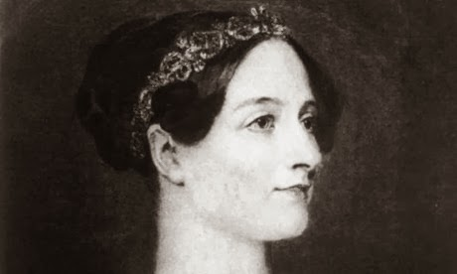
OS und MS in der Linguistik
Die Linguistik untersucht objektsprachliche Phänomene.
Metasprache dient dazu, objektsprachliche Phänomene
zu beschreiben, zu analysieren oder zu erklären.
Ada Lovelace =
Objektsprache
Ada Lovelace = das Individuum mit Namen „Ada Lovelace”,…
NB: Die Metasprache enthält auch die Symbole „=“ und „.”!
Denotation (Referent)
Denotation in Metasprache:
metasprachliche Charakterisierung der Denotation

Slide 27
Fahrplan
Einfache und komplexe Denotationen
Objekt vs. Metasprache
Vier Aufgaben der Semantik

Slide 28
Intro: Kombinatorische Systeme
Sprache S =_{Def} die potentiell unendliche Menge (μη πεπερασμένο σύνολο) aller grammatischen Ausdrücke in S
(1) S_{Deutsch} = {Alma lacht, dass sie Bücher liest, der junge Hund, …}
Frage. Wie kann aus einer endlichen Menge an einfachen Ausdrücken (Morphemen) eine unendliche Menge an Phrasen gebildet werden?
Antwort. Sprache ist ein kombinatorisches kognitives System
Kognition _{Def} Gesamtheit der höheren mentale Fähigkeiten (Zählen, Planen, Orientierung, Musik, Sprache, …)
Kombinatorisches System _{Def} System, das Ausdrücke (Phoneme, Morpheme, syntaktische Einheiten) zu neuen, komplexen Ausdrücken verbindet

Slide 29
Kombinatorische Systeme
Kombinatorisches System _{Def} Gruppe von Operationen, die Ausdrücke zu neuen, komplexeren Ausdrücken verbindet
Eine etwas vollständigere, genauere Charakterisierung:
Ein kombinatorisches System verbindet zwei oder mehr Objekte zu einem neuen Objekt und
das neue Objekt besitzt neue Eigenschaften, die systematisch aus den Teilen folgen.
Beispiel 1 (Biologie). Vier Nukleotide (G, T, C, A) werden zu DNA-Ketten kombiniert. Die Resultate (Gene) tragen neue Information.
Beispiel 2 (Musik). In der Musik führt die Kombination von zwei oder mehr Tönen zu Akkorden und Harmonie.

Slide 30
Kombinatorische Systeme
Frage. Was sind nicht-kombinatorische Systeme?
Antwort. Tierkommunikation (Tier‘sprachen‘) sind nicht-kombinatorisch.
Bienentanz: Bienen zeigen durch Tanz den Ort, die Art und die Entfernung von Nahrungsquellen an.
  Keine Information, die aus den Teilen folgt
  Bienen können keine neuen Kombinationen produzieren.
Vogelgesang: s.o.
Kommunikation von Menschenaffen (Schimpansen, Bonobos)
Walgesang
Bellen von Hunde: unklar, ob überhaupt Kommunikation
Aber: Neuere Forschung zu Großen Weißnasenmeerkatzen …

Slide 31
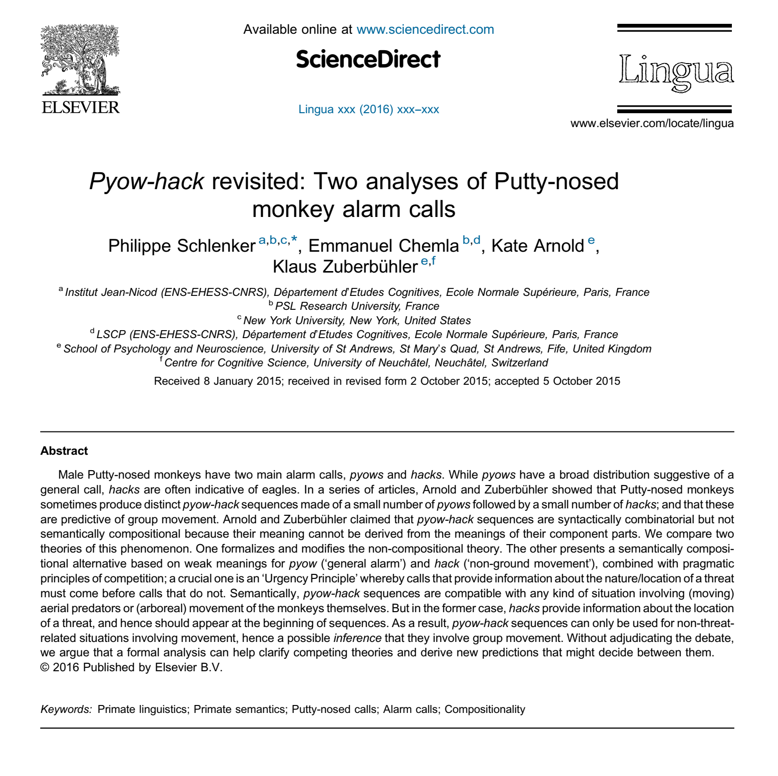
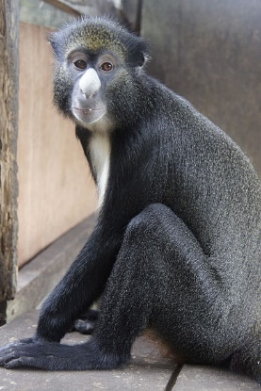
Große
Weißnasenmeerkatze

Slide 32
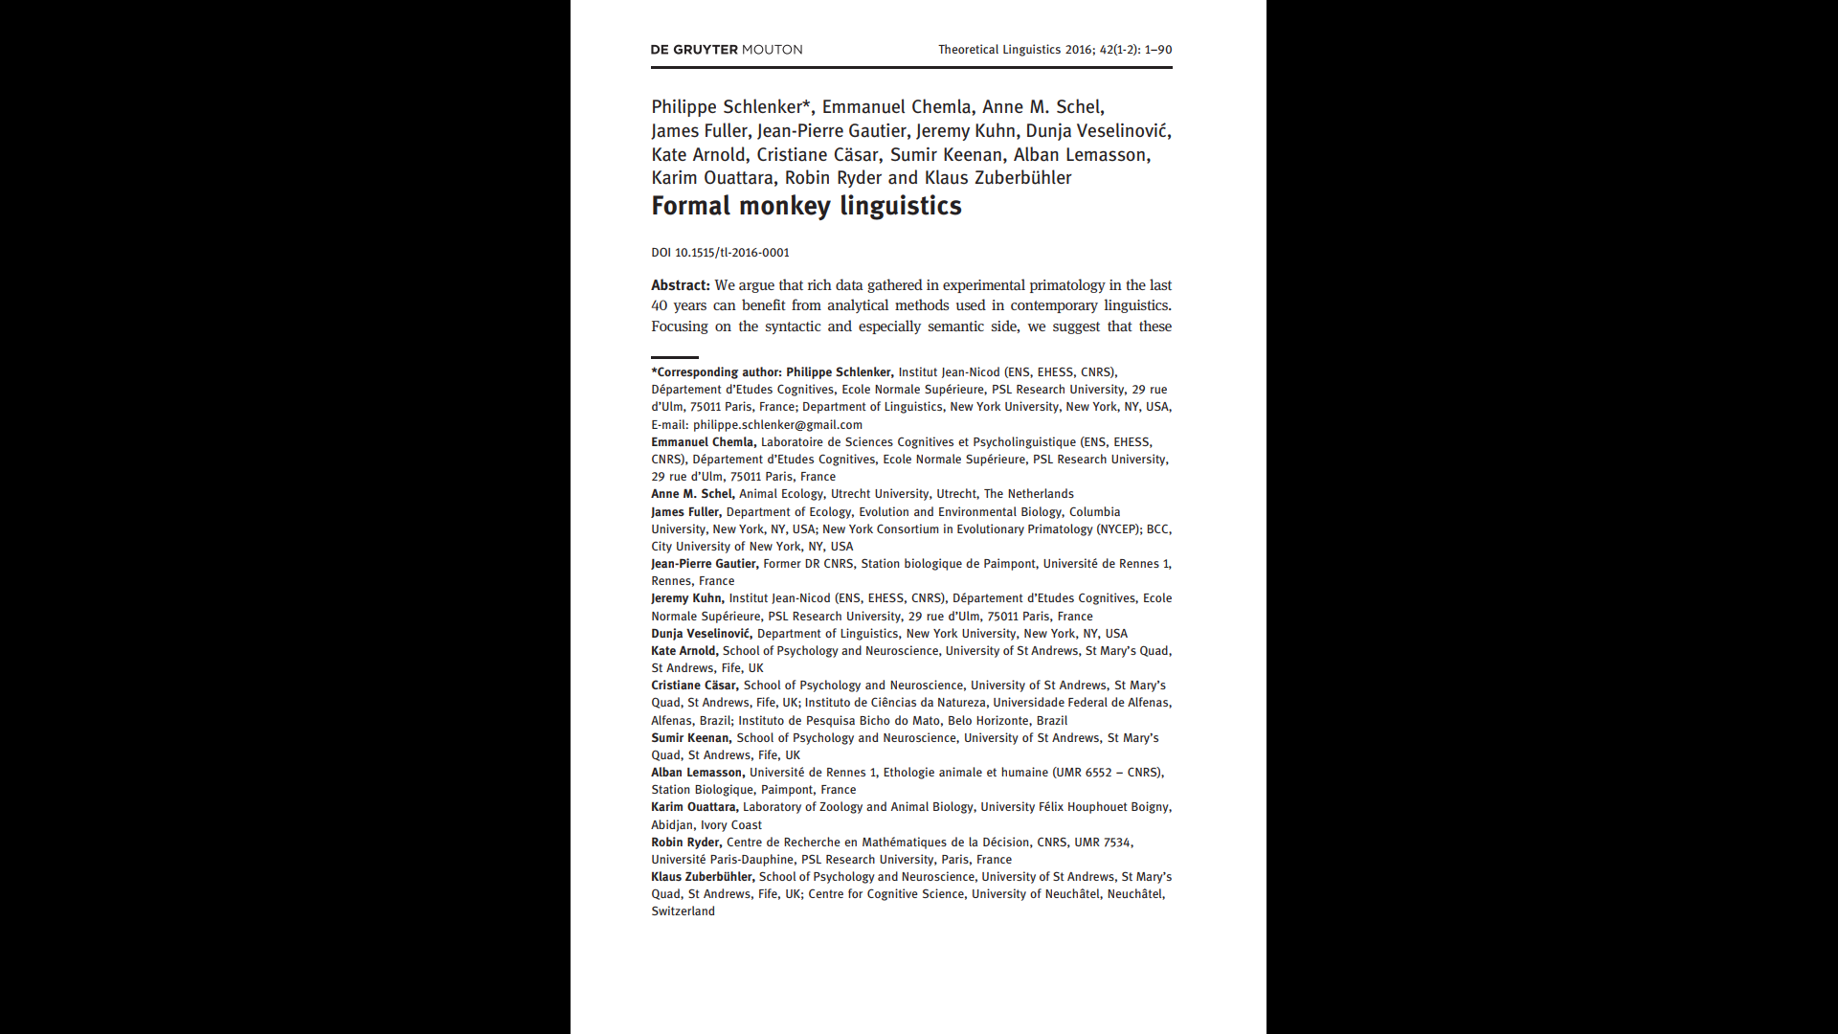
Superlinguistik. Ein neues
Forschungsprogramm, das die Methoden der formalen Linguistik verwendet, um neue Einsichten u.a. in folgende Gebiete zu erhalten:
Tierkommunikation
Gebärdensprache (νοηματική γλώσσα)
Musik
Tanz
Gesten
Emojis
Und jetzt zurück zur menschlichen Sprache und den Aufgaben der Semantik ...

Slide 33
Die Aufgaben der Semantik
Die natürlichsprachliche Semantik versucht, vier Fragen zu beantworten: (Quelle für II-IV. Anna Szabolcsi, NYU)
I. Semantische Kompetenz. Warum können Sprecher jedem Satz ihrer Sprache eine Bedeutung (Denotation) zuweisen?
II. Repräsentation von Bedeutung. Was sind die Denotationen? Wie werden sie dargestellt? Wo befinden sie sich?
III. Semantik und Grammatikalität. Wie beeinflußt die Semantik die Grammatikalität von sprachlichen Ausdrücken?
IV. Logische Schlussfolgerungen. Was ist die Beziehung zwischen Sprache und Logik?

Slide 34
I. Semantische Kompetenz
Die klassische Unterscheidung zwischen Kompetenz und Performanz (Chomsky 1965) beschränkt sich auf die Form:
Kompetenz umfasst aber auch die Bedeutung:
(Syntaktische) Kompetenz ( langue) =_{Def} die Fähigkeit kompetenter Sprecher, jeden Ausdruck einer Sprache als wohlgeformt oder nicht wohlgeformt erkennen zu können.
Performanz ( parole) =_{Def} aktueller Akt der Sprachproduktion und des Sprachverstehens
Semantische Kompetenz =_{Def} die Fähigkeit kompetenter Sprecher, jedem wohlgeformten Ausdruck einer Sprache eine Denotation zuweisen zu können.

Slide 35
I. Semantische Kompetenz
Frage. Wie lässt sich erklären,
dass kompetente Sprecher einer Sprache für jeden Satz dieser Sprache wissen, was dieser Satz bedeutet
auch wenn sie diesen Satz noch nie gehört (gelesen) haben?
Beispiele. Kompetente Sprecher wissen, was (1) – (3) bedeuten, obwohl sie diese Sätze sehr wahrscheinlich noch nie gehört haben:
(1) Hans Moser schenkte Maria Schell am 24. Oktober 1953 eine armenische Waschmaschine sowie zwei Hosen von Josef Stalin.
(2) Der durchschnittliche Wiener isst wöchentlich 200g Staub.
(3) Grüne Ideen träumen wütend. (adaptiert aus Chomsky 1957)
NB: Auch (3) besitzt eine Bedeutung! Diese Bedeutung beschreibt jedoch keine Eigenschaften der Welt/Realität.

Slide 36
I. Semantische Kompetenz
Beobachtung. Wer die Bedeutung eines Satz kennt, muss nicht
  wissen, ob der Satz wahr ist oder nicht oder
  wissen, worauf sich die Teile des Satze beziehen (Referenz)
Beispiel.
(1) Im Jahr 1865 wohnten in der Hauptstadt von Italien
genau 314,151 Menschen.
Sprecher des Deutschen wissen, was der Satz (1) bedeutet,
  auch wenn sie nicht wissen, ob (1) wahr ist. ((1) ist falsch.)
  auch wenn sie den Referenten von „die Hauptstadt von Italien“ im Jahr 1865 nicht kennen (Florenz).
 Sprecher des Deutschen wissen aber, unter welchen Umständen/Bedingungen der Satz (1) wahr ist oder falsch ist.

Slide 37
Die Wahrheitsbedingungen
Wenn Sprecher die Bedeutung eines Satzes kennen, dann wissen sie nicht, ob der Satz wahr ist oder nicht.
Die Sprecher wissen aber, wie die Welt aussehen muss, damit dieser Satz wahr ist.
 Wer die Bedeutung eines Satzes kennt, kennt die Wahrheitsbedingungen dieses Satzes.
Wittgenstein, Ludwig. 1922. Tractatus Logico-Philosophicus:
(1) “Einen Satz verstehen, heißt, wissen, was der Fall ist, wenn er wahr ist. (Man kann ihn also verstehen, ohne zu wissen, ob er wahr ist.)“ (Nr 4.024)
Wahrheitsbedingungen =_{Def} die Bedingungen die (in der Welt) erfüllt sein müssen, damit ein Satz wahr ist

Slide 38
Die Wahrheitsbedingungen
Beispiele.
(1) Auf dem Norpol des Jupiter hat es jetzt genau – 123°C.
(2) Sprache ist vor 2,3 Millionen Jahren entstanden.
(3) Es gibt intelligentes Leben auf anderen Planeten.
(4) Wenn Superman existieren würde, gäbe es keine Kriege.
Alle kompetenten Sprecher kennen die Wahrheitsbedingungen der Sätze (1) – (4) obwohl
die Sprecher nicht wissen können, ob (1) – (4) wahr sind, oder nicht.
Wer die Bedeutung eines Satzes kennt,
kennt die Wahrheitsbedingungen dieses Satzes.

Slide 39
I. Semantische Kompetenz
Frage. Ist das alles? Besteht semantische Kompetenz ausschließlich in Wahrheitsbedingungen?
Antwort. Nein. Das semantische sprachliche Wissen besitzt zumindest die folgenden drei Eigenschaften. Eine Theorie der semantischen Kompetenz muss dies erklären können.
A. Wahrheitsbedingungen. Sprecher wissen, unter welchen
Bedingugen ein Satz wahr/falsch ist.
B. Erlernbarkeit. Das Wissen muss erlernbar sein.
C. Produktivität. Die Menge der Bedeutungen ist potentiell unendlich.
Semantische Kompetenz =_{Def} die Fähigkeit kompetenter Sprecher, jedem wohlgeformten Ausdruck einer Sprache eine Denotation zuweisen zu können


Slide 40
I. Semantische Kompetenz
B. Erlernbarkeit. Semantische Kompetenz ist Teil der Kognition und entwickelt sich im Laufe des Spracherwerbs (0 bis ca. 7 Jahre) im Normalfall fehlerfrei.
 Das Wissen muss für Menschen erlernbar sein.
Beispiel für erlernbares sprachliches Wissen:
(1) a. Paris = das Individuum mit dem Namen „Paris“
b. rot = die Menge aller Individuen, die rot sind
Beispiel für nicht-erlernbares sprachliches Wissen:
(2) a. Jeder Satz, der mit einem velaren Frikativ beginnt, ist wahr.
b. rot = alle roten Individuen, wenn der Sprecher Däne ist
c. alle roten Bücher = keine blauen Hühner
d. 01001000 01101001 00100001 („Hi“ in Binärcode)

Slide 41
I. Semantische Kompetenz
C. Produktivität. Sprache schafft aus endlichen Mitteln (Lexikon) eine potentiell unendliche Anzahl von Ausdrücken.
Syntax („generieren“). Verbinde sah, Ann und Ben zu Sätzen:
(1) Ann sah Ben. Ben sah Ann. Sah Ann Ben? Sah Ben Ann?
Semantik („verstehen“). Die Bedeutung des Ganzen folgt systematisch aus den Bedeutungen der Teile und der Art, wie diese Teile miteinander verbunden sind.
(2) a. [_{TP} [_{DP} Ann] [_{VP} sah Ben]] (TP ist der Satzknoten.)
b. = [_{DP} Ann] + [_{VP} sah Ben]
Produktivität =_{def} die Fähigkeit von kompetenten Sprechern neue, komplexe Ausdrücke (i) zu generieren
(ii) zu manipulieren (verändern) und
(iii) zu verstehen

Slide 42
I. Semantische Kompetenz
Produktivität folgt aus zwei zentralen Eigenschaften von Sprache.
Rekursion (αναδρομή). Sprache ist ein rekursives System, das kleinere Einheiten (Morpheme, Köpfe, Phrasen, Denotationen) zu komplexen Einheiten verbindet.
 Produktivität in Syntax und Semantik
Komplexe sprachliche Bedeutungen werden kompositional interpretiert.
 Produktivität in der semantischen Komponente
Kompositionalitätsprinzip (Gottlob Frege, 1848 - 1925)
Die Bedeutung eines jeden komplexen Ausdrucks folgt aus
(i) den Bedeutungen seiner Teile und
(ii) der Art deren Verbindung (wie diese miteinander verbunden werden)

Slide 43
WH: Phrasenstrukturregeln
Syntaktische Ausdrücke werden in der Syntax durch Operationen/Regeln generiert, die rekursiv sein können.
Phrasenstruktur(PS-)regeln stellen eine Technik zur Verfügung, um diese Operationen zu beschreiben.
PS-Regeln legen die Form von möglichen Bäumen fest:
(1) Syntaktischer Baum (2) PS-Regeln
TP TP ➝ NP VP
3
NP VP VP ➝ NP V°
! 3
N° NP V° NP ➝ N°
!
N°

Slide 44
WH: Phrasenstrukturregeln
Lexikalische Einsetzung. Die Köpfe (X°) werden mit Einträgen aus dem Lexikon gefüllt.
(1) a. Syntaktischer Baum b. PS-Regeln für nicht terminale Knoten
TP TP ➝ NP VP
3 VP ➝ NP V°
NP VP NP ➝ N°
! 3 c. PS-Regeln für terminale Knoten
N° NP V° (Lexikalische Insertionsregeln)
! ! ! N° ➝ Ann
Ann N° sah N° ➝ Ben ! V° ➝ sah
Ben
(2) (Peter meint, dass) Ann Ben sah. (Verbenstellung)
Zur Erinnerung: Deutsch ist eine SOV Sprache.

Slide 45
I. Semantische Kompetenz - Rekursion
C. Produktivität durch Rekursion (αναδρομή)
Beispiel 1. Rekursion von attributiven Adjektiven
(1) Maria kaufte viele, alte, schwere, grüne, gute, französische Bücher.
1. Schritt: NP NP ➝ AP NP (rekursive Regel)
3 „erweitere NP zu AP NP“
AP NP
5 5
gute Bücher
2. Schritt: NP
ei
AP NP NP ➝ AP NP
5 3
gute AP NP
6 5
französische Bücher
Kennzeichen von rekursiven Regeln:
Ein Symbol links vom Pfeil (die Eingabe, hier NP) kommt auch rechts vom Pfeil (Ausgabe) vor:

Slide 46
I. Semantische Kompetenz - Rekursion
Rekursion =_{def} Eigenschaft von Regeln, die zutrifft, wenn die Ausgabe (Output) einer Regel als Eingabe (Input) für die selbe Regel verwendet werden kann
Attributive APs werden durch eine rekursive Regel eingeführt.
Schrittweise Derivation (Ableitung) durch Anwendung der Regel:
(1) a. NP₁ NP ➝ AP NP
3
b. AP₁ NP₂ NP ➝ AP NP
5 3
grüne AP₂ NP₃ NP ➝ AP NP
c. 5 3
gute AP₃ NP₄
5 ......
französische

Slide 47
I. Semantische Kompetenz - Rekursion
Beispiel 2. Koordination ist rekursiv.
Koordination =_{Def} Konstruktion, in der zwei Konstituenten (Phrasen oder Köpfe) mit einer koordinierenden Partikel (und, oder, aber,…) verbunden werden
(1) DP-Koordination
[[_{DP} Maria] und [_{DP} das Kind] und [_{DP} die Freunde]] … lachten
(2) V°-Koordination
Sie [[_{V°} lachten] oder [_{V°} spielten] oder [_{V°} tanzten]] …
(3) VP-Koordination
… weil er [[_{VP} das Buch las] und [_{VP} Musik hörte]] …
Übung. Geben Sie die PS-Regeln an, die (1) – (3) generieren.
Lösung. X ➝ X {und, oder} X (wobei X  {DP, V°, VP})

Slide 48
I. Semantische Kompetenz - Rekursion
Beispiel 3. Einbettung unter Prädikaten mit sententialen Komplementen ist rekursiv.
Sententiales Komplement =_{Def} Objektsatz
(1) Maria sagte, [_{CP} dass es morgen regnen wird].
(2) Maria sagte, dass Peter glaubte, dass wir meinten, dass der Nachbar behauptete,…. dass es morgen regnen werde.
Übung. Geben Sie die PS-Regeln an, die (2) generieren.
Lösung. V°_{KompCP} ➝ sagen, glauben, meinen, behaupten,…
VP ➝ V° _{KompCP} CP
Objektsatz

Slide 49
I. Semantische Kompetenz - Rekursion
Beispiel 4. Indirekte Rekursion bei postnominalen Genitiven:
(1) das Buch des Freundes der Schwester der Lehrerin,…
DP₁ DP ➝ D° NP
3
D° NP₁ NP ➝ NP DP (Rekursionsschritt)
! 3
das NP DP₂
5 3
Buch des NP₂
3
NP DP₃
5 3
Freundes der NP₃
6
Lehrerin…
Indirekte Rekursion: Rekursion umfasst zwei oder mehr PS-Regeln

Slide 50
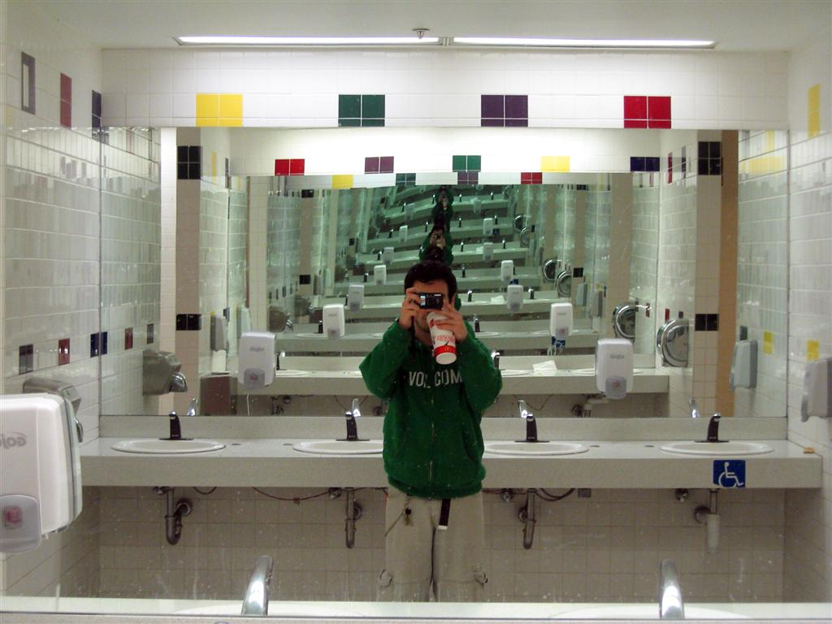
Rekursion
Nicht-sprachliche Rekursion: Spiegel im Spiegel

Slide 51
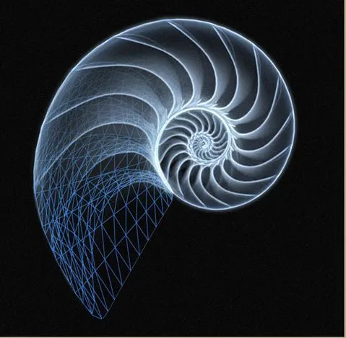
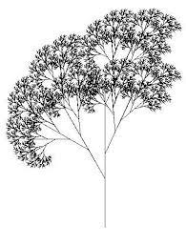

Rekursion
Rekursion in der Natur

Slide 52
Rekursion
Rekursion =_{def} Eigenschaft von Regeln, die zutrifft, wenn die Ausgabe (Output) einer Regel als Eingabe (Input) für diese Regel verwendet werden kann
Rekursion in der Mathematik:
(1) 0 ist eine (natürliche) Zahl.
(2) Rekursive Regel: Wenn n eine Zahl ist, dann ist n + 1 eine Zahl.
Wert für n Wert für n + 1
Schritt 1: 0 ist eine Zahl 0 1
Schritt 2: 1 ist eine Zahl 1 2
Schritt 3: 2 ist eine Zahl 2 3
…. (die Regel kann unendlich oft angewendet werden)

Slide 53
Hausübung 2
Bitte reichen Sie die Hausübung zu Beginn der nächsten Stunde schriftlich ein!
Versuchen Sie, alle Übungen alleine zu machen, sie dienen Ihnen zur Kontrolle Ihres Wissens!
Sie erhalten für die Hausübungen keine Noten, ich überprüfe nur, ob Sie diese auch eingereicht haben.
Gute Unterhaltung und viel Erfolg!

Slide 54
Hausübung 2
A. Unterstreichen Sie die Metasprache!
Athen ist der Name Athens.
Athen ist eine große Stadt.
Wien hat weniger Vokale als Athen.
Maria lebt in der Stadt Athen.
Maria lebt in einer Stadt mit dem Namen Athen.
Αθήνα wird auf Deutsch Athen genannt.
In Athen ist eine Phrase.
d.h. bedeutet das heisst
vs. ist eine lateinische Abkürzung für gegen.
Aber bedeutet fast das gleiche wie und, aber nicht dasselbe.
B. Gibt es DPs/NPs mit abstrakten Referenten? Wenn ja, nennen Sie drei Beispiele!

Slide 55
Appendix: Ein weiterer Test für OS vs. MS
Problem. Der Wort-Test ist nicht immer informativ:
(1) Sein Name ist „Peter“.
(2) *Sein Name ist das Wort/der Name/… Peter
(3) Wir nennen ihn „Peter“.
(4) *Sie nennen Ihn den Namen/das Wort… Peter
 „Peter“ ist OS in Bezug auf Sein Name ist, beziehungsweise Wir nennen ihn - aber der Wort-Test zeigt dies nicht.
(5) Das Wort „Krieg“ beginnt mit [k].
(6) *Das Wort das Wort Krieg beginnt mit dem Buchstaben [k].
 „Krieg“ in (5) ist OS in bezug auf Das Wort … beginnt mit,
aber der Wort-Test zeigt dies nicht.

Slide 56
Appendix: Ein weiterer Test für OS vs. MS
Problem. Der Wort-Test ist nicht immer informativ:
Lösung. Einige Ausdrücke zeigen an, dass eine Unterscheidung OS vs. MS vorliegt. Zu diesen gehören:
Wir nennen ihn „Peter“.
Sein Name ist „Peter“
Diese Blume heisst „Rose“.
Sie trägt den Namen „Maria“
Ich taufe Dich (auf den Namen) „Viktor“.
Der Name „Viktor“ ist schön.
Das Wort „Krieg“ beginnt mit [k].
Er bezeichnete sich als „Patriot“.

Slide 57
Bibliographie
  Frege, Gottlob. 1892. Über Sinn und Bedeutung. Zeitschrift für Philosophie und Philosophische Kritik 100: 25-50.
  Morris, Charles. 1938. Foundations of the Theory of Signs. Chicago: University of Chicago Press.

